Slide 2
НОРМАТИВНО-ПРАВОВАЯ БАЗА •
Приказ министерства образования и науки Российской Федерации от 25 декабря 2013 года №1394 «Об утверждении Порядка проведения государственной итоговой аттестации по образовательным программам основного общего образования».
• Приказ Минобрнауки России от 24 марта 2016 г. № 305 «О внесении изменений в Порядок проведения государственной итоговой аттестации по образовательным программам основного общего образования, утвержденный приказом Министерства образования и науки Российской Федерации от 25 декабря 2013 г. №1394»
• Приказ от 16 января 2015 г. № 10 «О внесении изменений в Порядок проведения государственной итоговой аттестации по образовательным программам основного общего образования, утвержденный приказом Министерства образования и науки Российской Федерации от 25 декабря 2013 г. № 1394»
• Письмо Рособрнадзора от 11.04.2016 № 02-146 «О количестве сдаваемых предметов в IX классе».
• Приказ Минобрнауки России от 10 ноября 2017 г. № 1097 "Об утверждении единого расписания и продолжительности проведения основного государственного экзамена по каждому учебному предмету, перечня средств обучения и воспитания, используемых при его проведении в 2018 году" (зарегистрирован Минюстом России 06.12.2017, рег. № 49130)
• Приказ Минобрнауки России от 10 ноября 2017 г. № 1098 "Об утверждении единого расписания и продолжительности проведения государственного выпускного экзамена по образовательным программам основного общего и среднего общего образования по каждому учебному предмету, перечня средств обучения и воспитания, используемых при его проведении в 2018 году" (зарегистрирован Минюстом России 06.12.2017, рег. № 49127)
• Порядок проведения ГИА-9 в 2018-2019 году регламентирует приказ Министерства просвещения РФ и Федеральной службы по надзору в сфере образования и науки №189/1513 от 07.11.2018г.

Slide 3
Информацию о государственной итоговой аттестации (далее – ГИА) можно получить:
-на Официальном информационном портале ГИА выпускников 9 и 11 классов в Санкт-Петербурге:
http://www.ege.spb.ru
Notes:
На сайте можно найти АКТУАЛЬНУЮ информацию:
телефоны горячей линии (СПО и районов), - регламентирующие и инструктивные документы, - расписание экзаменов и ИС,
и много полезной информации для участников ГИА и ИС (например, результаты ЕГЭ, новости и пр.)

Slide 4
- в Региональном центре обработки информации –РЦОИ
адрес: Санкт-Петербург, Вознесенский проспект, д.34, лит. А
телефон:576-34-40
эл. почта: info@ege.spb.ru
ГБУ ДПО «Санкт-Петербургский центр оценки качества образования и информационных технологий»
официальный сайт: https://rcokoit.ru/

Slide 5
-на Официальном сайте СПб ГБ ПОУ «Малоохтинский колледж», в разделе « Основное общее образование»

Slide 6
СТРУКТУРА ГИА-9 ДЛЯ СТУДЕНТОВ ОУ СПО
 |  | ИС-9
ГИА-9 |  | и
 |  | экзамены в форме
 |  | ОГЭ (2+2) или ГВЭ (2) (для обучающихся с ОВЗ , детей-инвалидов и инвалидов)
Цель участия – получение аттестата об основном общем образовании.
Перечень экзаменов определяется в соответствии с Порядком проведения ГИА-9 и на основании представленных обучающимися документов (при наличии).
Notes:
ГВЭ - Для обучающихся с ОВЗ, детей-инвалидов и инвалидов.

Slide 7
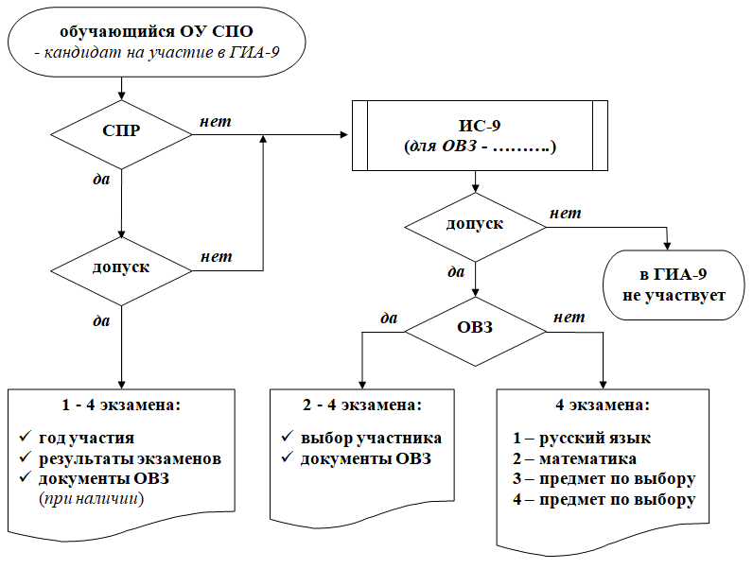
Алгоритм определения перечня экзаменов

Slide 8
Итоговое собеседование (ИС-9)
Организатором ИС-9 является ОУ
( администрация, преподавательский состав колледжа)
ИС-9 проводится во вторую среду февраля.
Дополнительные сроки сдачи (пересдача) –
март и май.
(для участников, получивших «незачет», либо пропустивших собеседование по уважительной причине).

Slide 9
ПРИМЕРНЫЕ СРОКИ ПРОВЕДЕНИЯ ГИА-9 в 2019-2020 учебном году
Три периода ОГЭ-9:
Досрочный период (март) –для участников , которые не могут сдавать ОГЭ-9 в основной период по уважительной причине
(медицинские показания , либо другие уважительные причины , подтвержденные официальными документами).
Основной этап (конец мая – начало июня).
Осенняя пересдача (в сентябре).

Slide 10
ИТОГОВОЕ СОБЕСЕДОВАНИЕ ПО РУССКОМУ ЯЗЫКУ (ИС-9 )

Slide 11
ИТОГОВОЕ СОБЕСЕДОВАНИЕ ПО РУССКОМУ ЯЗЫКУ (ИС-9)
Для участия в ИС-9 обучающиеся подают заявления в ОУ не позднее чем за две недели до начала проведения ИС-9.
Успешное прохождение ИС-9 является условием допуска к ГИА-9.
ИС-9 оценивается по системе «зачет»/«незачет».
Продолжительность ИС-9 для каждого участника-
15 минут (для участников с ОВЗ-45 минут).

Slide 12
ПОДГОТОВКА ОУ к ИС-9
Определяет необходимые помещения
(аудитории для ИС-9, штаб, аудитория подготовки)
Формирует комиссию
Ответственный организатор, организатор в аудитории подготовки, технический специалист, организатор вне аудитории, эксперт (учитель русского языка и/или литературы) ,экзаменатор-собеседник ( учитель с высшим образованием и коммуникативными навыками, например, учитель гуманитарного цикла)

Slide 13
ИС-9 ПРОВОДИТСЯ В ДВЕ СМЕНЫ
1СМЕНА с 10.00 ДО … (13.00)
2СМЕНА С 14.00 ДО.. (17.00)
В одной аудитории прослушиваются
24-25 участников

Slide 14
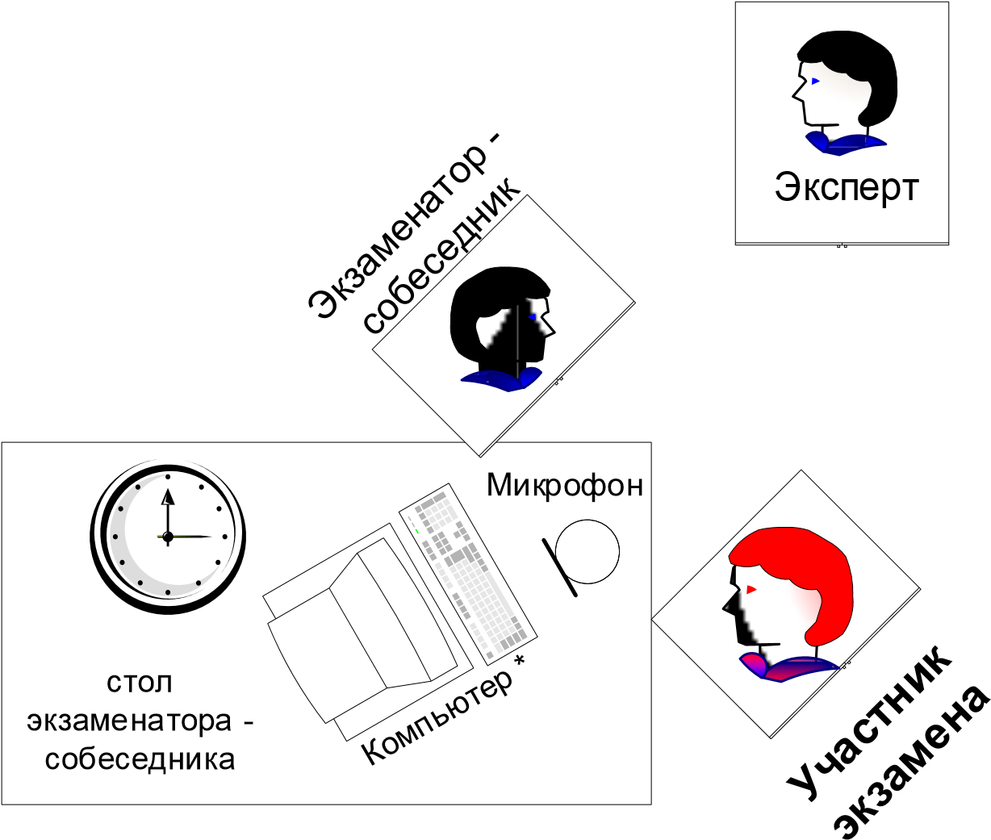
Аудитории проведения
В аудиториях:
ПК с микрофоном для установки станции записи ответов участников
Часы
Ручки
Черновики

Slide 15
Собеседование (допуск к ОГЭ) включает в себя:
•Выразительное чтение текста;
• Пересказ прочитанного с интеграцией цитаты;
• Построение монологического высказывания с опорой на предложенный план;
• Принятие участия в диалоге на выбранную тему.
Если испытуемый набрал более 10 баллов, ему ставится отметка «ЗАЧЕТ»

Slide 16
ПРОВЕДЕНИЕ СОБЕСЕДОВАНИЯ С УЧАСТНИКОМ
№ | Действия экзаменатора-собеседника | Действия обучающихся | Время
 |  |  | 15 мин.
1. ЧТЕНИЕ ТЕКСТА
 | Предложить обучающемуся познакомиться с текстом для чтения вслух
 | За несколько секунд напомнить о готовности к чтению | Подготовка к чтению вслух. Чтение текста про себя | 2 мин.
 | Слушание текста. Эмоциональная реакция на чтение ученика. Переключение обучающегося на другой вид работы | Чтение текста вслух | 2 мин
 |  | Подготовка к пересказу текста | 1 мин.
2. Выполнение задания по тексту |  |  | 4 мин.
3. Предложить обучающемуся выбрать вариант беседы и выдать соответствующую карточку с планом монологического ответа
3.1. МОНОЛОГ
 | Предложить обучающемуся ознакомиться с планом ответа. Предупредить, что высказывание не должно занимать более 3 минут
 |  | Подготовка к ответу | 1 мин.
 | Слушать устный ответ. Эмоциональная реакция на описание | Ответ по плану выбранного варианта | 2-3 мин.
3.2. БЕСЕДА С УЧАСТНИКОМ
 | Задать не менее двух вопросов, исходя из содержания ответа обучающегося | Отвечает на вопросы | 2-3 мин.
 | Эмоционально поддержать обучающегося

Slide 17
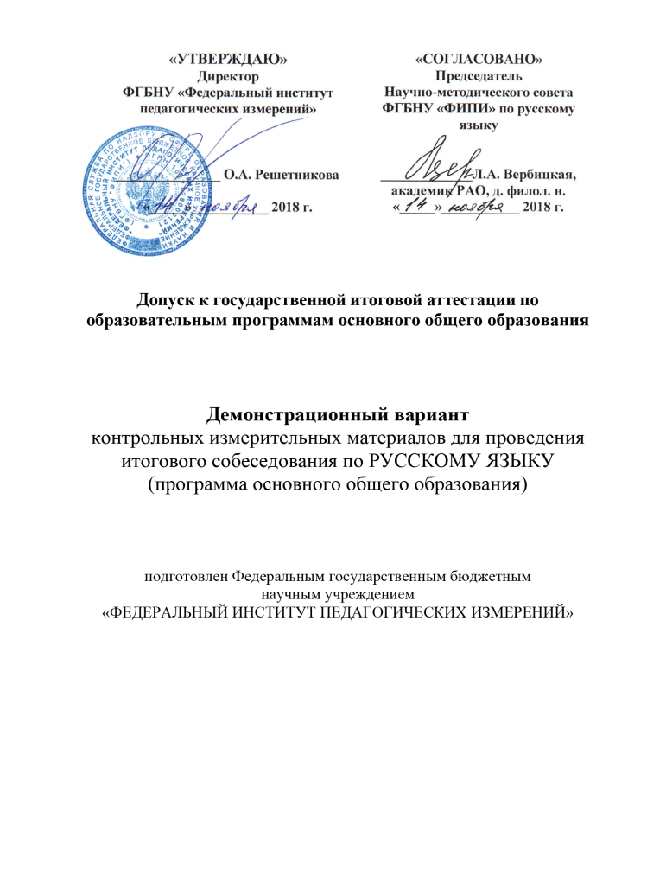
Демонстрационный вариант КИМа для проведения итогового собеседования по РУССКОМУ ЯЗЫКУ

Slide 18
Демонстрационный вариант КИМа для проведения итогового собеседования по РУССКОМУ ЯЗЫКУ

Slide 19
Демонстрационный вариант КИМа для проведения итогового собеседования по РУССКОМУ ЯЗЫКУ

Slide 20
Демонстрационный вариант КИМа для проведения итогового собеседования по РУССКОМУ ЯЗЫКУ

Slide 21
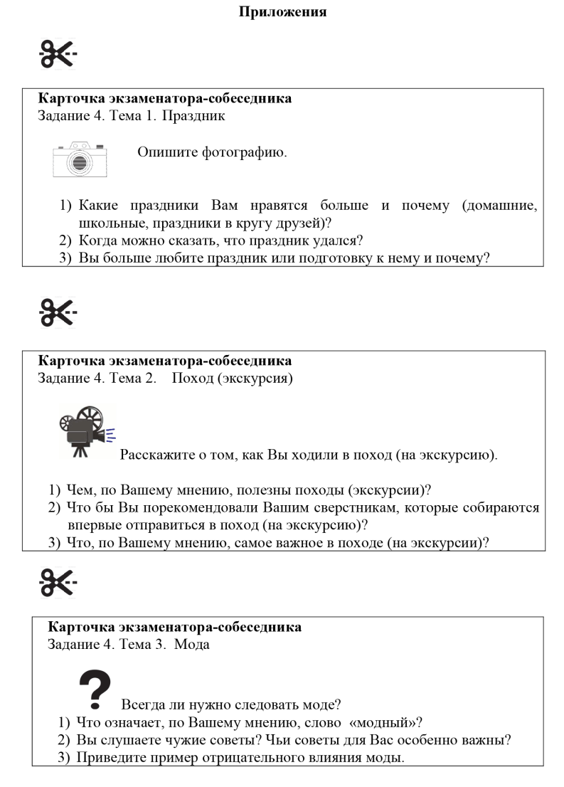
Демонстрационный вариант КИМа для проведения итогового собеседования по РУССКОМУ ЯЗЫКУ

Slide 23
ГИА-9
ГИА-9 проводится в форме основного государственного экзамена (ОГЭ) и
государственного выпускного экзамена (ГВЭ).
ОГЭ проводится по 14 общеобразовательным предметам.
Для получения аттестата обучающиеся сдают обязательные предметы —
русский язык и математику,
а также экзамены по выбору обучающегося по двум учебным предметам.
Заявление на участие в ГИА-9 подается в образовательную организацию, в которой обучающиеся осваивали программы основного общего образования.

Slide 24
ЧАСТЬ 6 СТАТЬИ 59 ФЕДЕРАЛЬНОГО ЗАКОНА
К ГИА допускаются обучающиеся, не имеющие академической задолженности, в полном объеме выполнившие учебный план или индивидуальный учебный план (имеющие годовые отметки по всем учебным предметам учебного плана за IX класс не ниже удовлетворительных), а также имеющие результат "зачет" за итоговое собеседование по русскому языку.

Slide 25
Участники государственной итоговой аттестации
Решение о допуске к государственной итоговой аттестации принимается Педагогическим советом образовательной организации и оформляется распорядительным актом (приказ) образовательной организации
не позднее 25 мая текущего года.

Slide 26
ОСОБЫЕ УСЛОВИЯ ПРОХОЖДЕНИЯ ГИА-9 Для обучающихся с ОВЗ, детей-инвалидов и инвалидов ГИА проводится в форме государственного выпускного экзамена (далее - ГВЭ) с использованием текстов, тем, заданий, билетов. ГИА по отдельным предметам по их желанию проводится в форме ОГЭ. Обучающийся с ограниченными возможностями здоровья (ОВЗ) - физическое лицо, имеющее недостатки в физическом и (или) психологическом развитии, подтвержденные психолого-медико-педагогической комиссией и препятствующие получению образования без создания специальных условий (пункт 16 статьи 2 Федерального закона от 29.12.2012 №273-ФЗ "Об образовании в Российской Федерации").

Slide 27
Для обучающихся с ограниченными возможностями здоровья, обучающихся детей-инвалидов и инвалидов, продолжительность экзамена увеличивается на 1,5 часа.
При подаче заявления для участия в ГИА:
- обучающиеся с ОВЗ предъявляют копию рекомендаций центральной психолого-медицинской комиссии (далее - ЦПМПК).
- обучающиеся - дети-инвалиды и инвалиды предъявляют оригинал или заверенную копию справки, подтверждающей факт установления инвалидности, выданной федеральным государственным учреждением медико-социальной экспертизы.
- обучающиеся - дети-инвалиды и инвалиды, при необходимости дополнительных условий проведения ГИА, указанных в пункте 44 Порядка, также предъявляют копию рекомендаций ЦПМПК.
- обучающиеся по специальным (коррекционным) образовательным программам предъявляют копию рекомендаций территориальной психолого-медико-педагогической комиссии.

Slide 28
Обращаем ваше внимание,
что согласно п.55 Порядка проведения ГИА, во время экзамена на рабочем столе участника экзамена при необходимости могут находиться лекарства.
Необходимость наличия лекарственных препаратов подтверждается справкой лечащего врача и не требует заключения ЦПМПК
Внимание!
Прием документов и выдача заключений ЦПМПК осуществляется
по адресу: Санкт-Петербург, Лиговский проспект, дом 46, лит. А, кабинет 209.

Slide 29
СПАСИБО ЗА ВНИМАНИЕ!
Шатравка Виктория Ивановна –
Заведующая отделением «Отделение основного общего образования»
СПБ ГБ ПОУ «Малоохтинский колледж»
т.528-62-35

